Slide 1
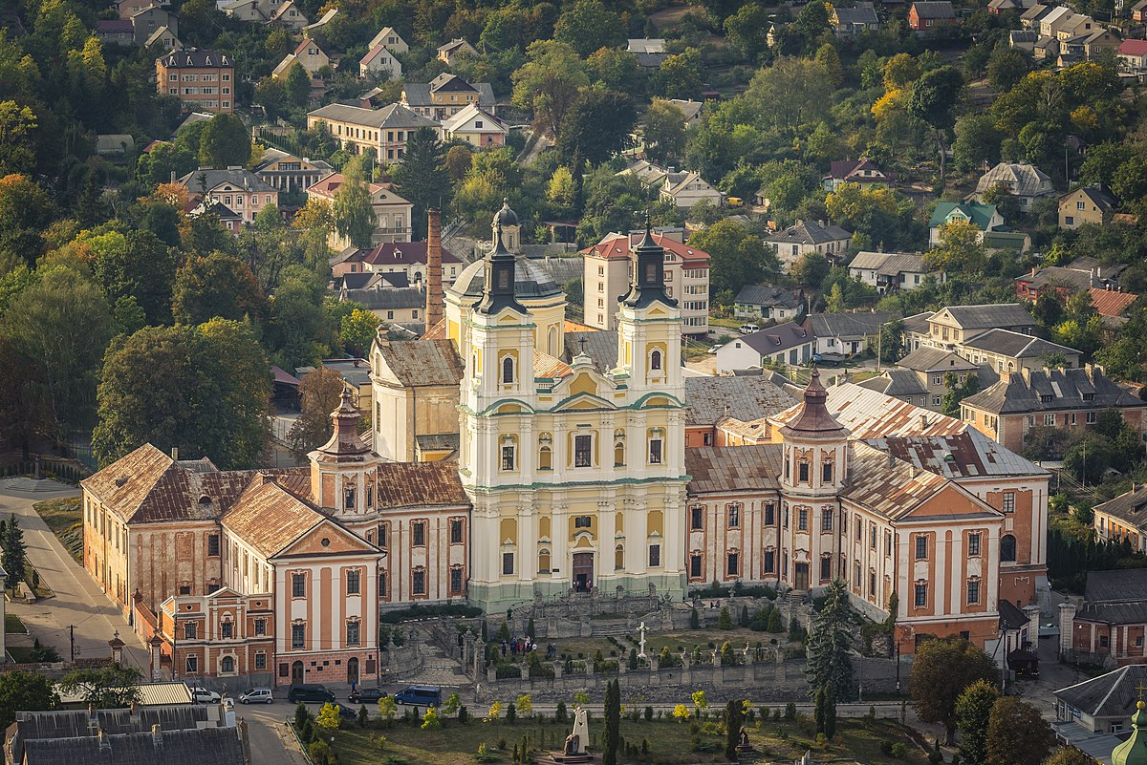
Фаховий коледж
Кременецької обласної гуманітарно-педагогічної академії ім. Тараса Шевченка
Презентація спеціалізації
«Керівник дитячого хореографічного колективу»

Slide 2
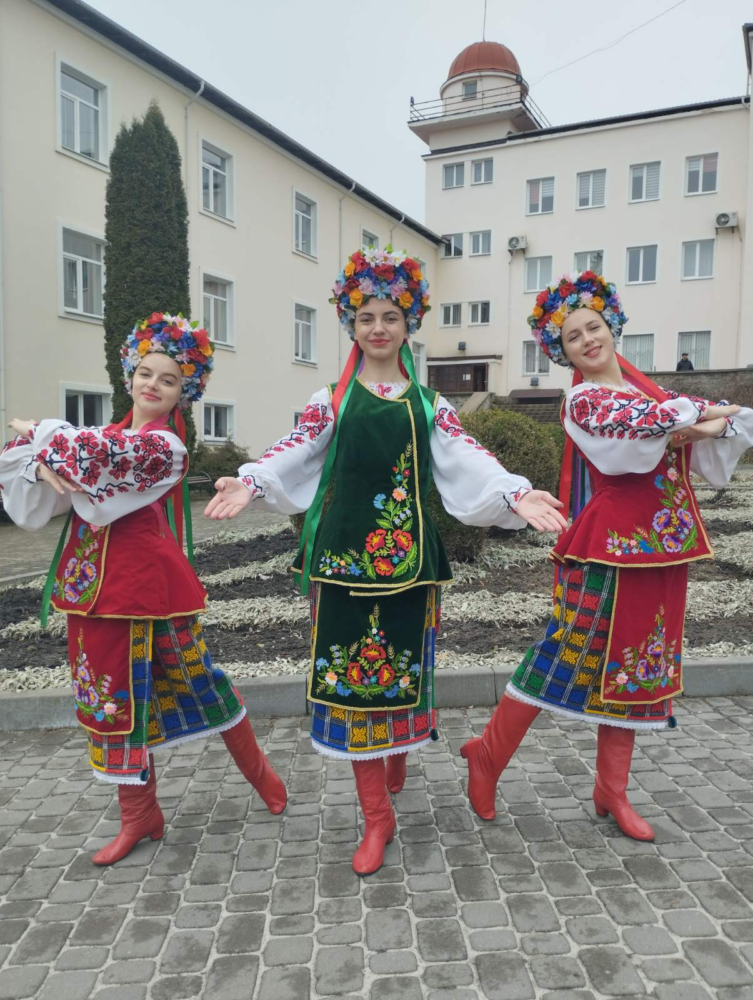
Рух, танець – по-моєму, це геніально, бо дарує безмежність самореалізації.
Джуд Лоу
Танець поєднує в собі емоційну сторону мистецтва та приносить радість як виконавцям, так і глядачам, розкриває духовні сили, виховує естетичний і художній смаки та любов до прекрасного.
Хореографічне мистецтво посідає особливе місце у комплексному впливі на людину. Впливає на розвиток емоційної сфери особистості, удосконалює тіло фізично, виховує духовно засобами музики. Хореографічне мистецтво викликає гаму різноманітних морально-естетичних почуттів у всіх його учасників: співчуття, радість, сум, захоплення, гнів тощо.
Заняття хореографією допомагають набути впевненості у власних силах, дають поштовх до самовдосконалення та постійного розвитку.
На різних етапах розвитку людство зверталось до танцю як до універсального засобу виховання душі й тіла людини, засобу гармонізації виховання особистості.

Slide 3
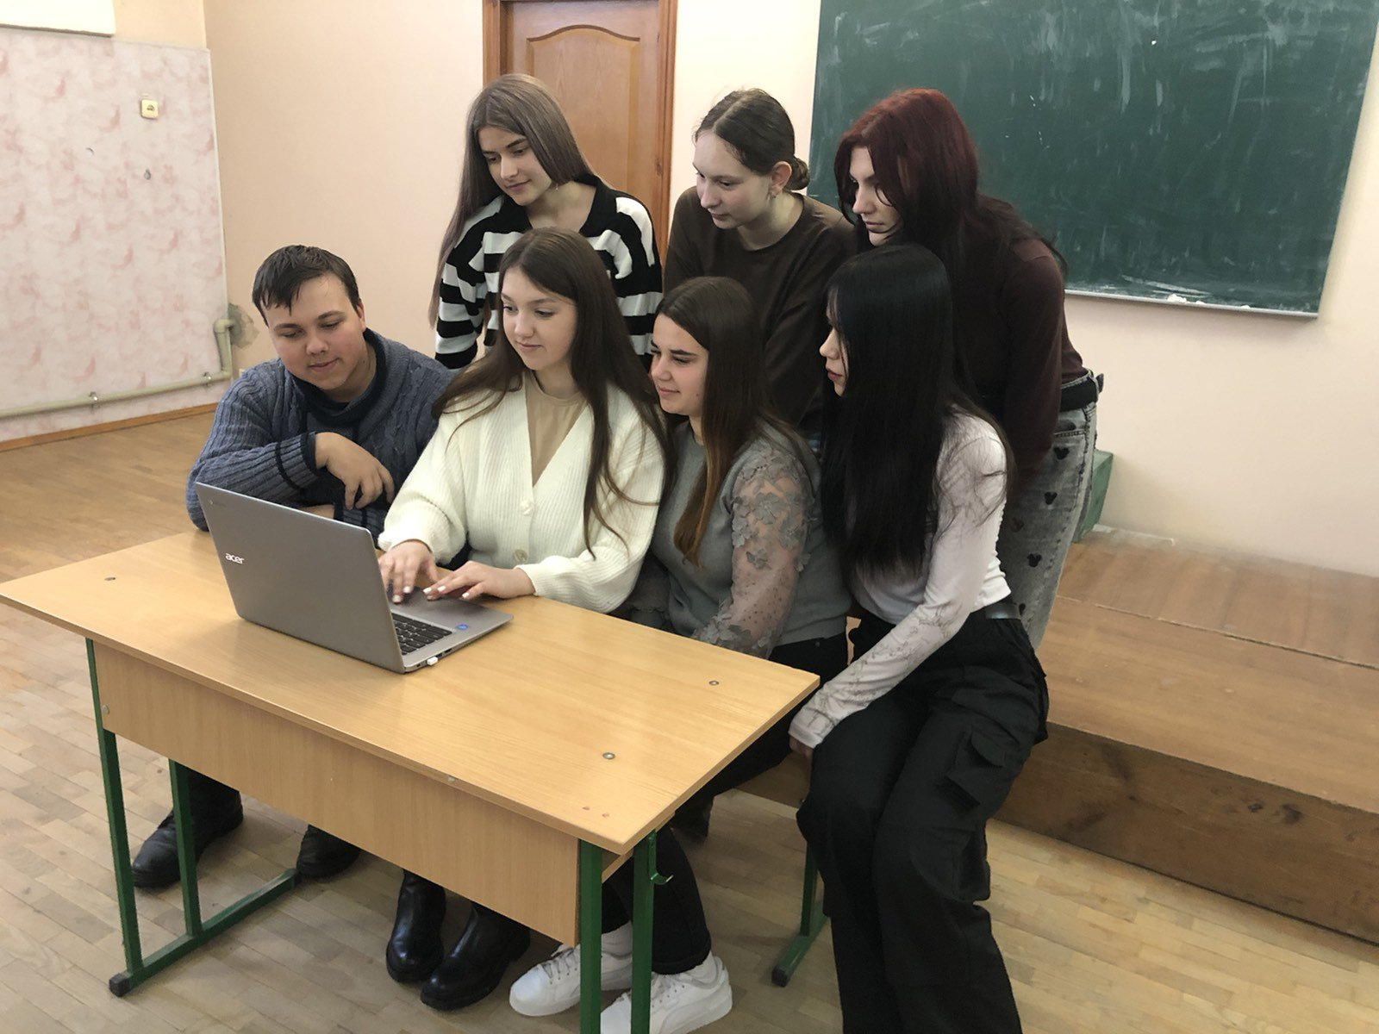
Фаховий коледж Кременецької гуманітарно-педагогічної академії ім. Тараса Шевченка забезпечує підготовку фахового молодшого бакалавра за спеціалізацією «Керівник дитячого хореографічного колективу», вивчаючи блок вибіркових дисциплін:
Теорія і методика класичного танцю
Теорія і методика народного танцю
Історико-побутовий та сучасний бальний танець
Композиція та постановка танцю
Методика роботи з дитячим хореографічним колективом
Практика з додаткової кваліфікації
Основне завдання: підвищення якісного рівня підготовки компетентних фахівців, керівників хореографічних колективів для середніх навчальних закладів України, шкіл мистецького спрямування, танцювальних студій тощо.
Освітньо-професійна програма враховує сучасні вимоги сьогодення й допомагають здобути необхідні теоретичні знання та практичні навички, які формують здобувачів освіти як висококваліфікованих фахівців.
Креативний, досвідчений, професійно-викладацький склад залучає студентів до активного творчого та наукового життя: участь у наукових конференціях, фестивалях та конкурсах хореографічного мистецтва.

Slide 4
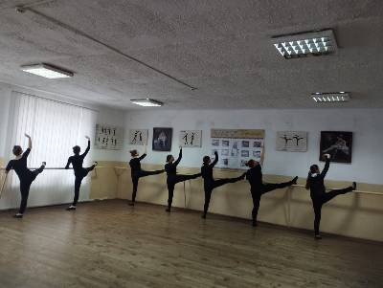
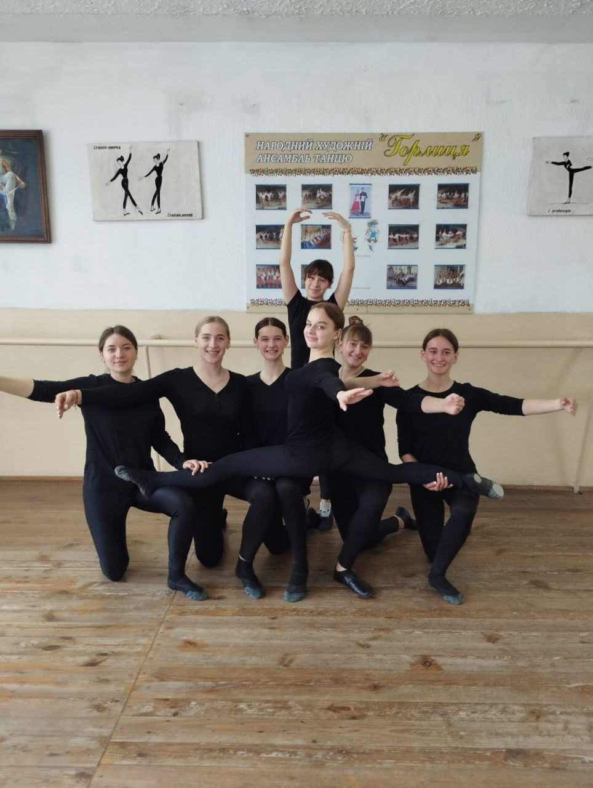
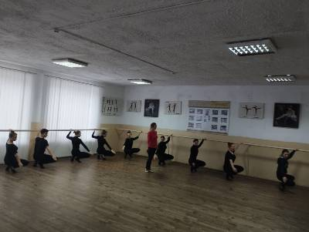
Класичний танець — це історично складена система хореографічного мистецтва, створена на принципі поетично-узагальненої інтерпретації сценічного образу. Велика кількість митців вважають класичний танець фундаментом всіх інших сценічних видів танцю. Основи класичної хореографії настільки універсальні, що навіть досвідчені танцюристи інших танцювальних напрямків не припиняють занять класикою впродовж свого творчого шляху.
Вивчаючи курс «Теорія і методика класичного танцю», здобувачі освіти отримують теоретичні, методичні та виконавські знання і уміння, що представляють естетичну цінність, завдячуючи своїй виразності, сприяють розкриттю емоцій, думок та почуттів засобами пластики.

Slide 5
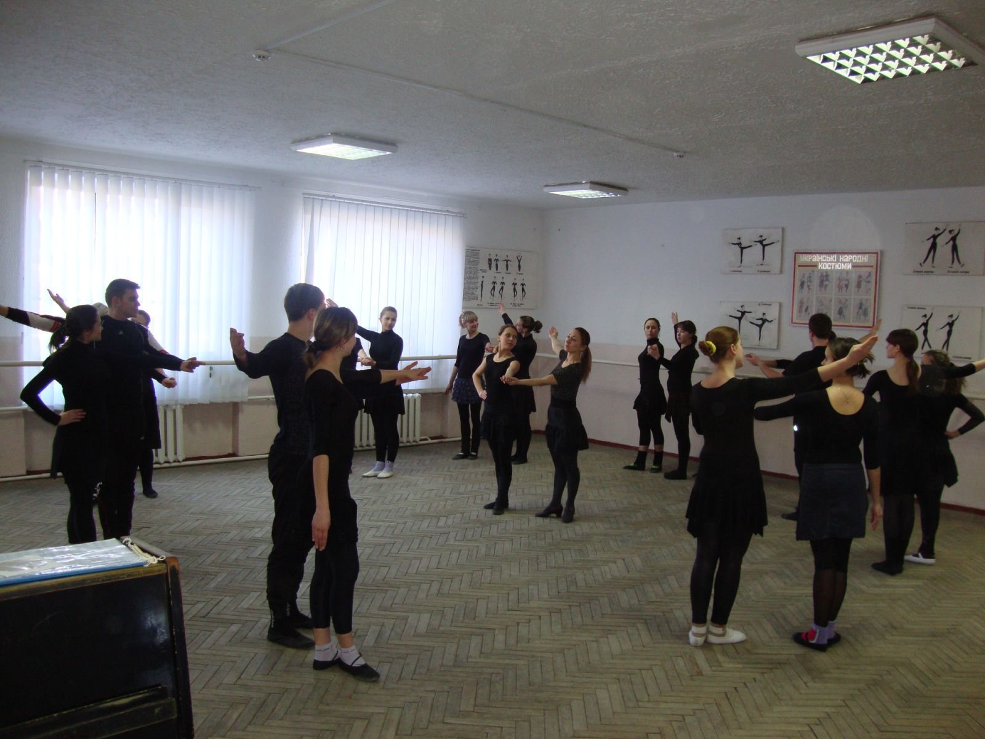
Народний танець — творення народу, яке поєднує в собі його емоційні та художні образи, відображення історії, побуту, традицій, народження та процвітання протягом багатьох століть.
Серед різноманітних видів народної творчості одне з провідних місць займає танцювальне мистецтво. Найкращі зразки народних танців, особливості музично-танцювального фольклору, матеріал щодо народного вбрання, різнобічні уявлення про життя, побут і традиції українського народу, а також і інших народів вивчають здобувачі освіти на заняттях з курсу «Теорія і методика народного танцю». Це життєдайне джерело і той ґрунт, на якому зростають молоді таланти.
«Пам'ятайте, що за нашою чудовою піснею перше слово належить нашому народному танцю. Коли ми полюбимо сестру – пісню, то полюбимо і її брата – танець»
Василь Верховинець

Slide 6
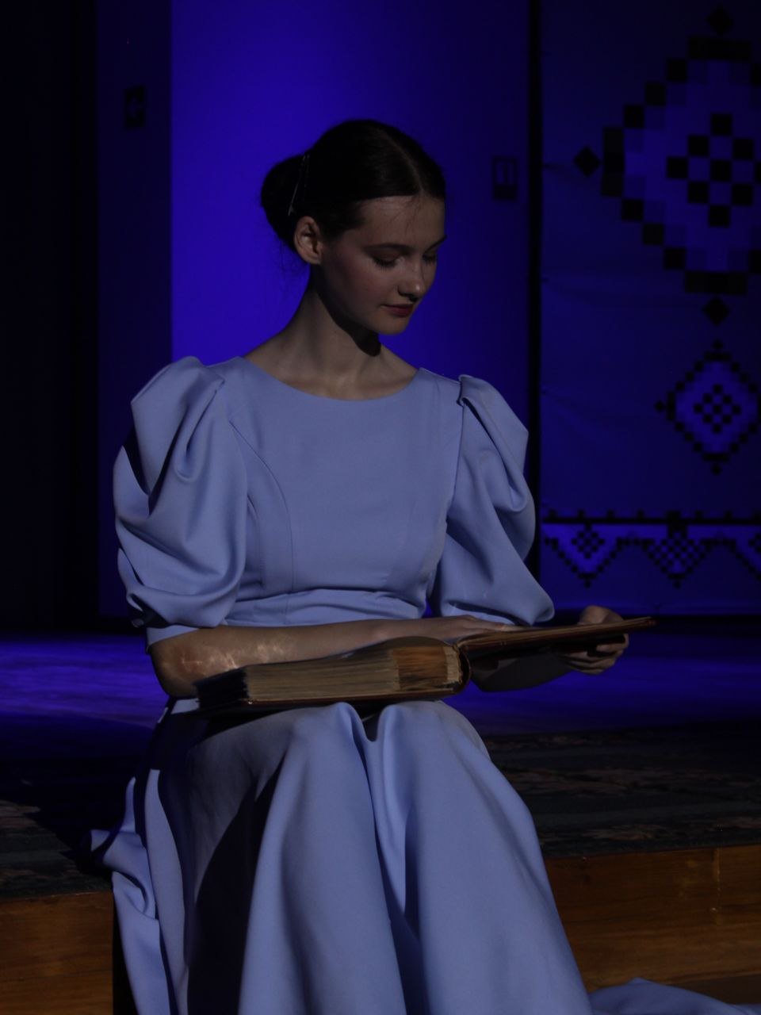
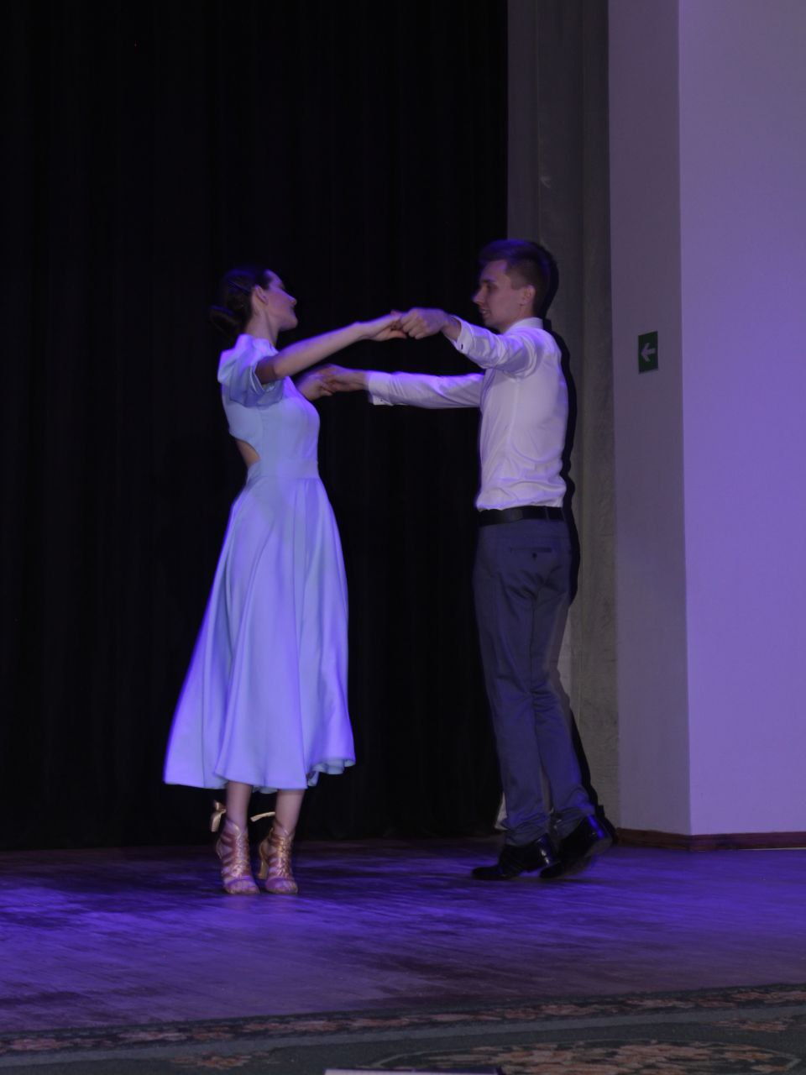
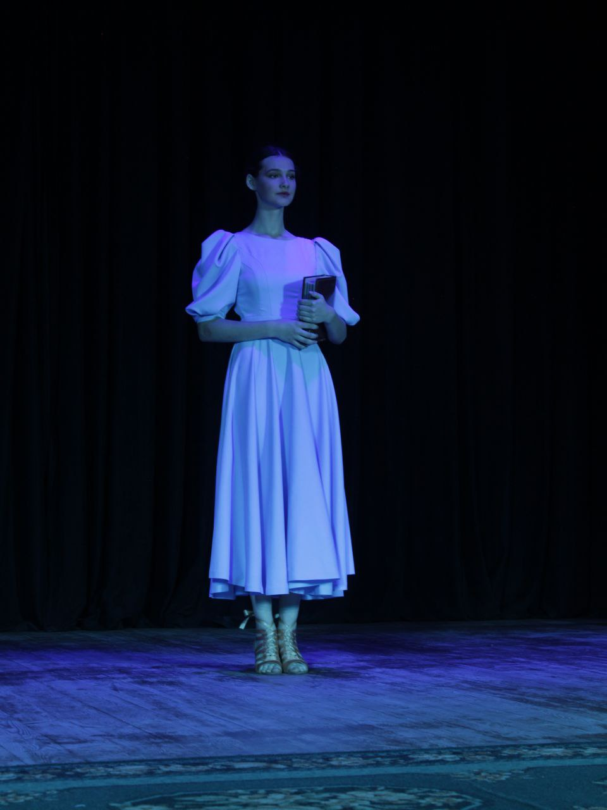
.
Історико-побутовий та сучасний бальний танець, поряд із класичним та народним, являється невід'ємною частиною світової танцювальної культури та займає важливе місце у виховання майбутніх керівників хореографічних колективів.
На заняттях курсу здобувачі освіти опановують уявлення про особливості стилю та манери виконання історико-побутових танців різних епох і народів, засвоюють характерні навички виконання танцювальних елементів, знайомляться з методикою виконання сучасних бальних танців європейської та латиноамериканської програм.
Заняття бальними танцями сприяють вихованню у здобувачів пластичної культури тіла, органічності та вільності руху, а також виробленню відповідної виконавської манери .

Slide 7
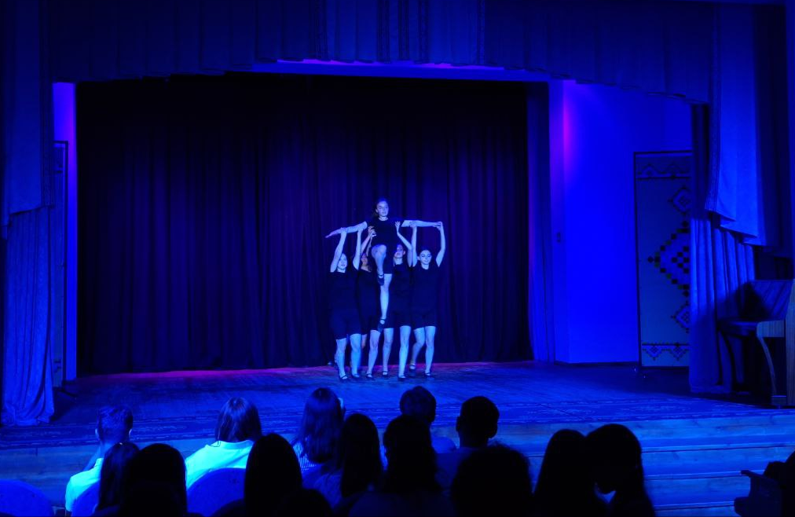
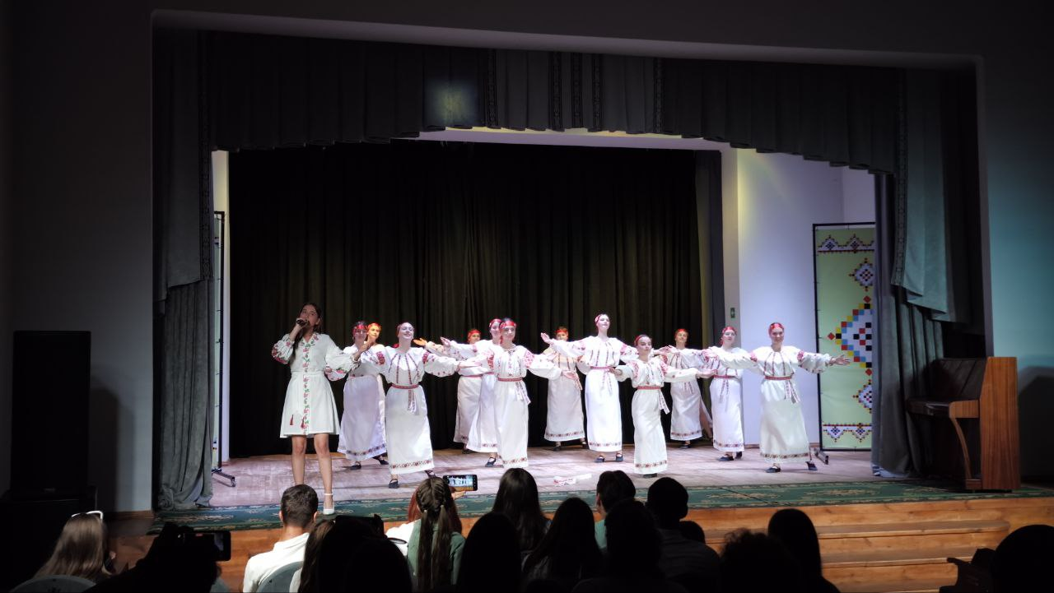
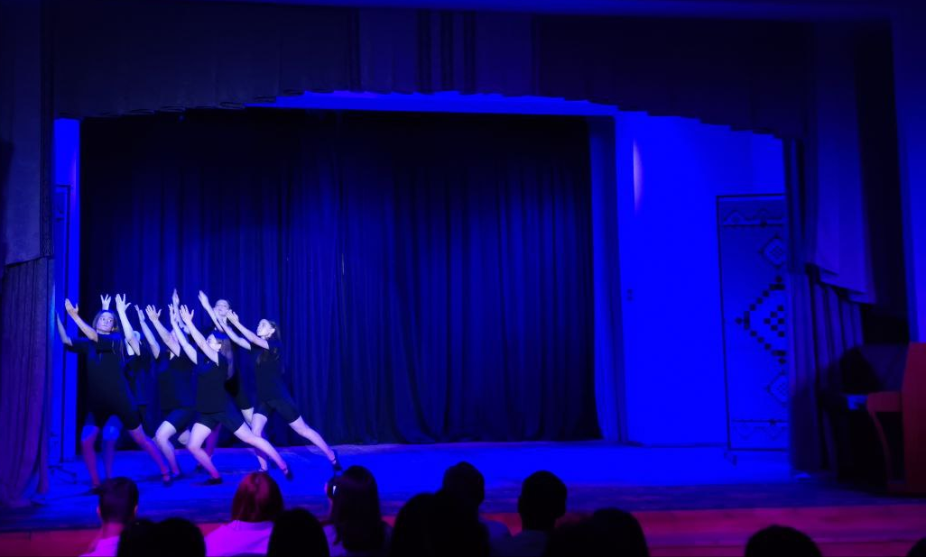
Композиція танцю – це обдуманий художній твір, який складається з музики та хореографічної лексики, має певну побудову, об’єднаний однією темою і сюжетом.
Навчальна дисципліна «Композиція і постановка танцю» підсумовує знання, отримані на заняттях з професійних предметів, і приводить їх в цілісну систему; знайомить з видами, формами і жанрами хореографічного мистецтва та їх композиційно-лексичною основою; розкриває сферу творчої діяльності балетмейстера в хореографічному колективі; висвітлює методику вивчення танцювального руху і складання танцювальної комбінації, роботу над складанням танцювального етюду та постановкою танцю.

Slide 8
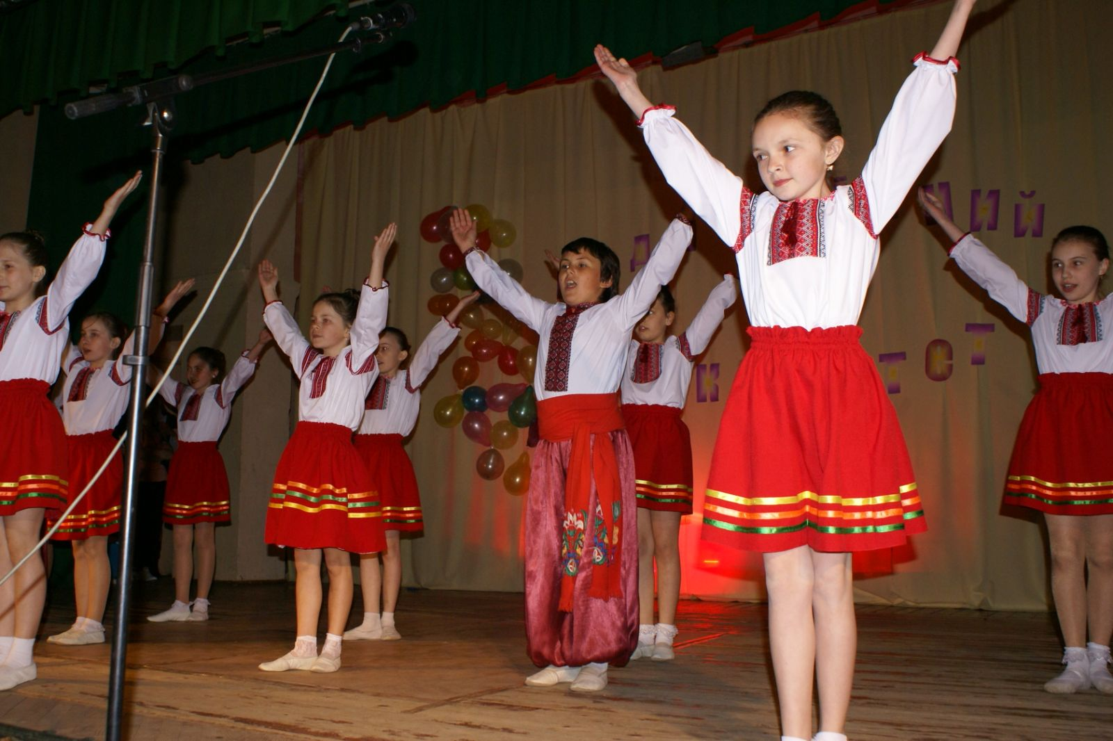
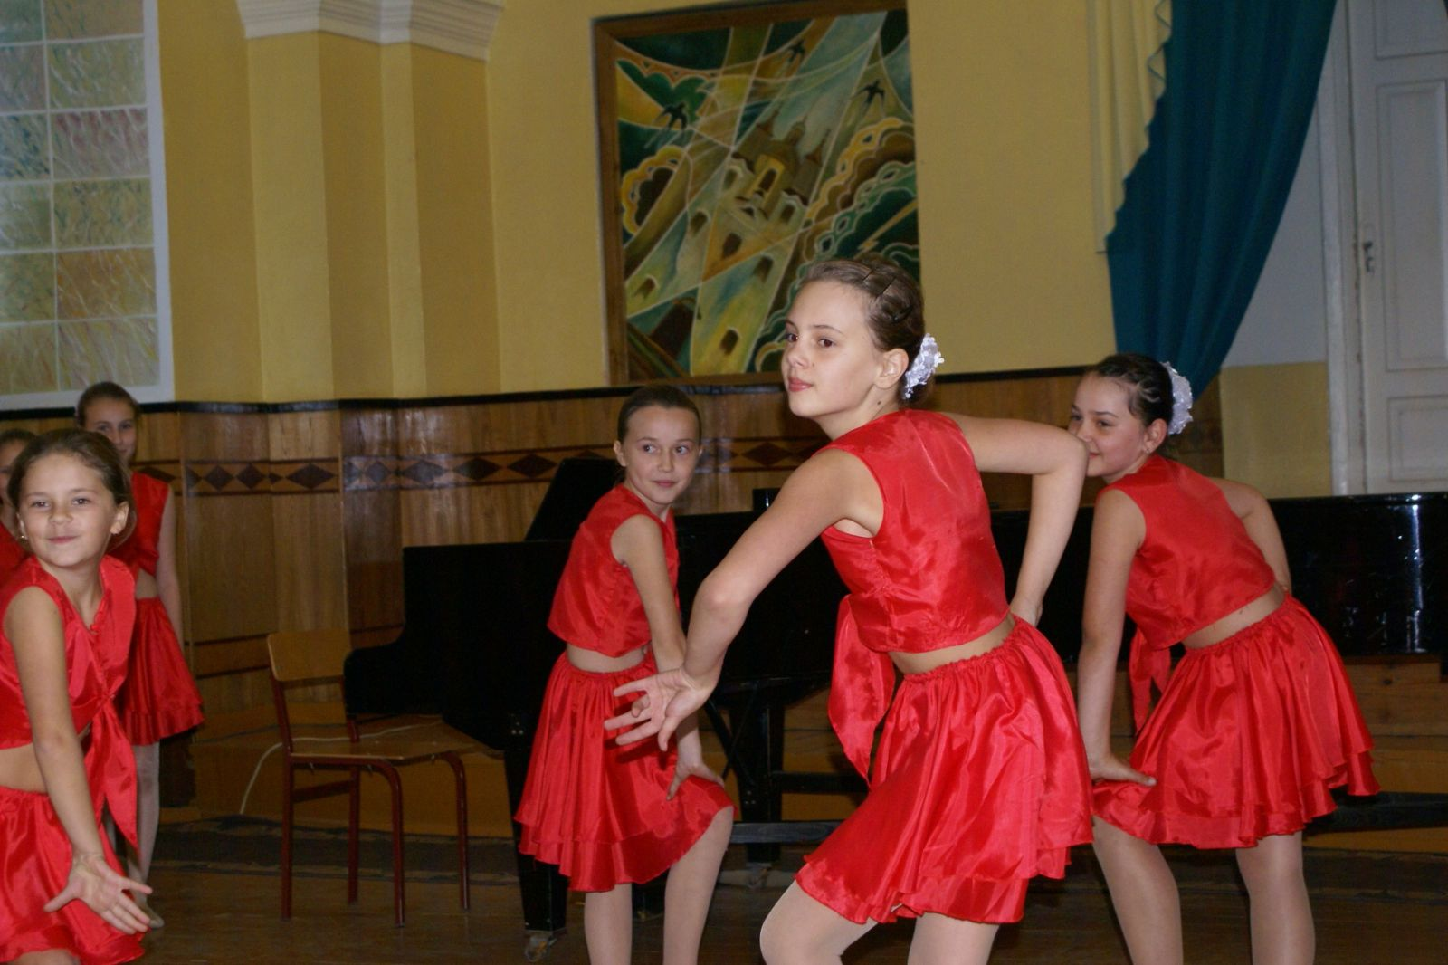
Професійно-педагогічна підготовка майбутнього керівника дитячого хореографічного колективу – це процес формування особистості вчителя у науково-дослідній і науково-практичній роботі, розвиток у нього педагогічних здібностей, психолого-педагогічних знань, педагогічного такту, педагогічної техніки, педагогічного оптимізму, практичних педагогічних вмінь та навичок, гуманних загальнолюдських цінностей, серед яких головною є доброта, що втілюється передусім у любові до дітей.
Курс «Методика роботи з дитячим хореографічним колективом» готує керівників хореографічного колективу до самостійної практичної та творчої діяльності.
Теми лекцій та практичних занять тісно переплетені та основані на отриманих знаннях інших дисциплін музично-хореографічних курсів. Завдання самостійної та індивідуальної роботи сприяють забезпеченню максимальної реалізації творчого потенціалу здобувачів.

Slide 9
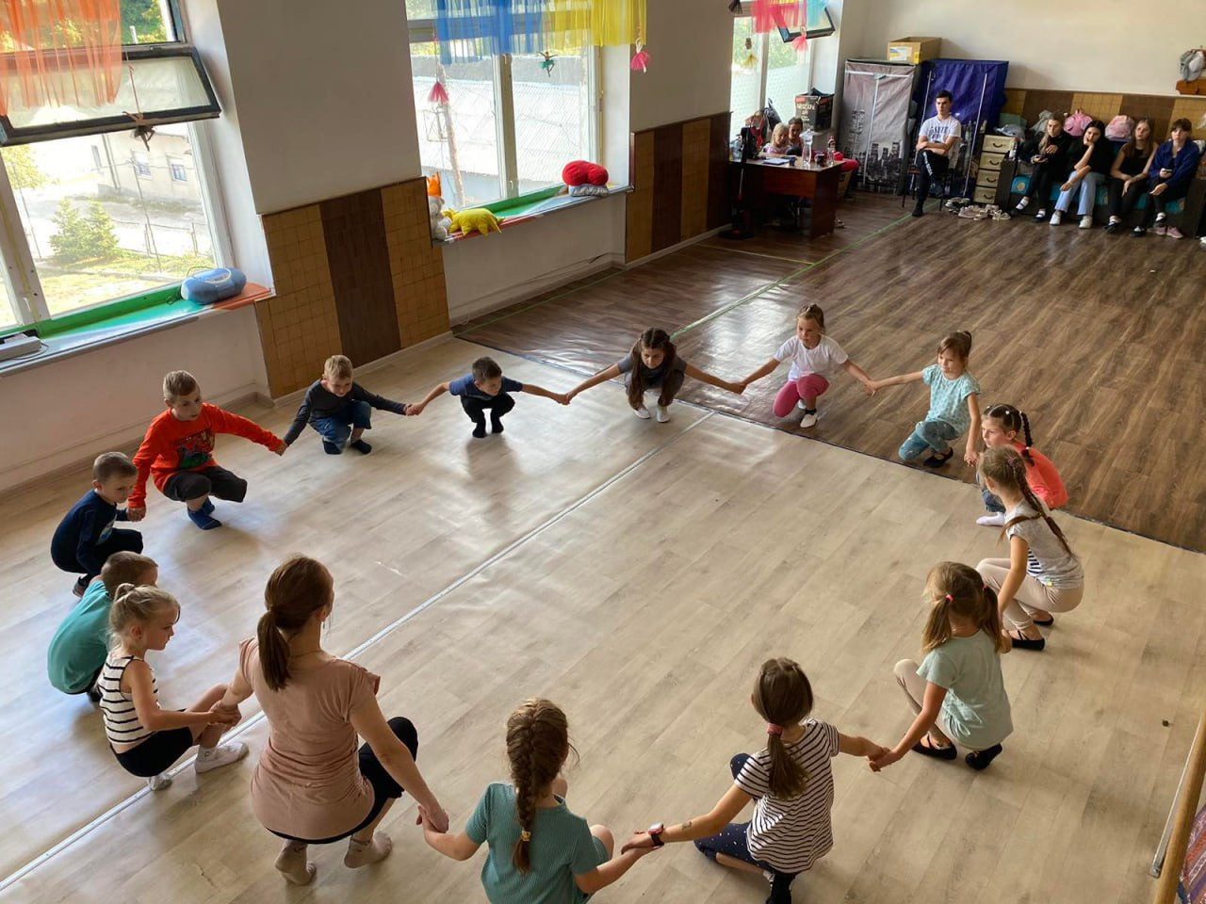
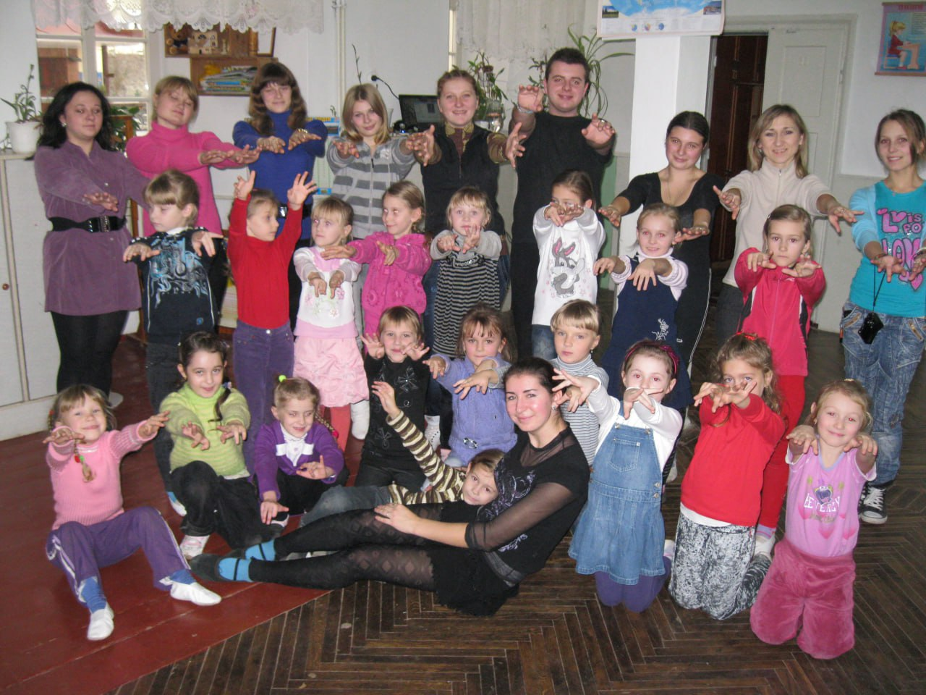
Важко підібрати слова, щоб передати всю гаму емоцій, яку переживають здобувачі освіти під час проходження практики з додаткової кваліфікації «Керівник дитячого хореографічного колективу»... Адже коли у просторому залі тебе завжди зустрічають запалені вогником щастя дитячі очі, їх такі приємні та доброзичливі посмішки, теплі слова підтримки, та їхнє лагідне: «Ми Вас дуже любимо», – це залишає теплі і приємні спогади на все життя!
Педагогічна практика є невід’ємною частиною підготовчого процесу та вдосконалення майбутнього вчителя. Вона є тим узагальнюючим джерелом, з якого студент-практикант черпає найважливіше – неоціненний досвід. Спостереження за роботою професіоналів і аналіз їх роботи, спілкування з дітьми та їх батьками, підготовка і самостійне проведення занять дає важливе розуміння того, скільки потрібно вкладати сил і праці, щоб стати вчителем. Перші рухи дітей, неідеальні позиції рук і ніг, невимушеність та щирість вихованців додає впевненості у власних силах майбутнім керівникам хореографічних колективів.

Slide 10
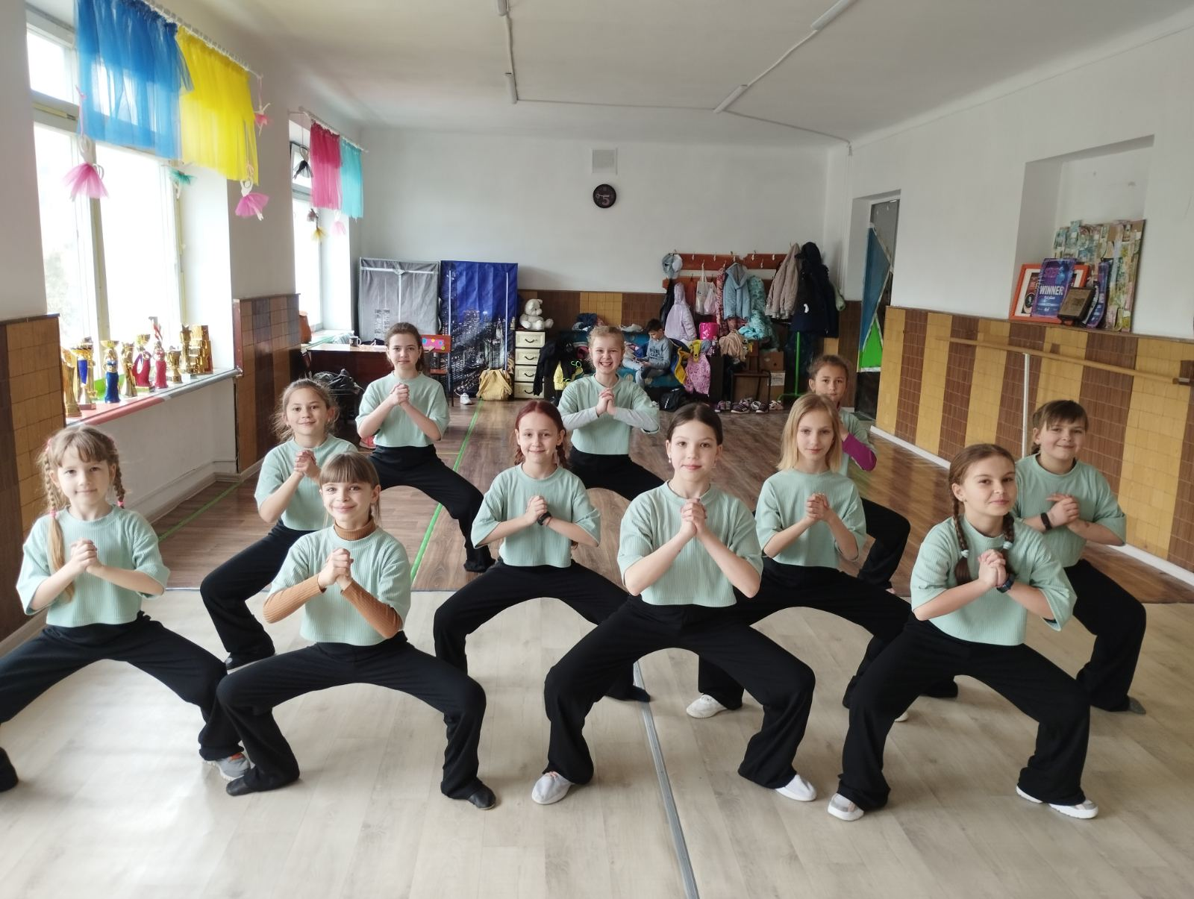
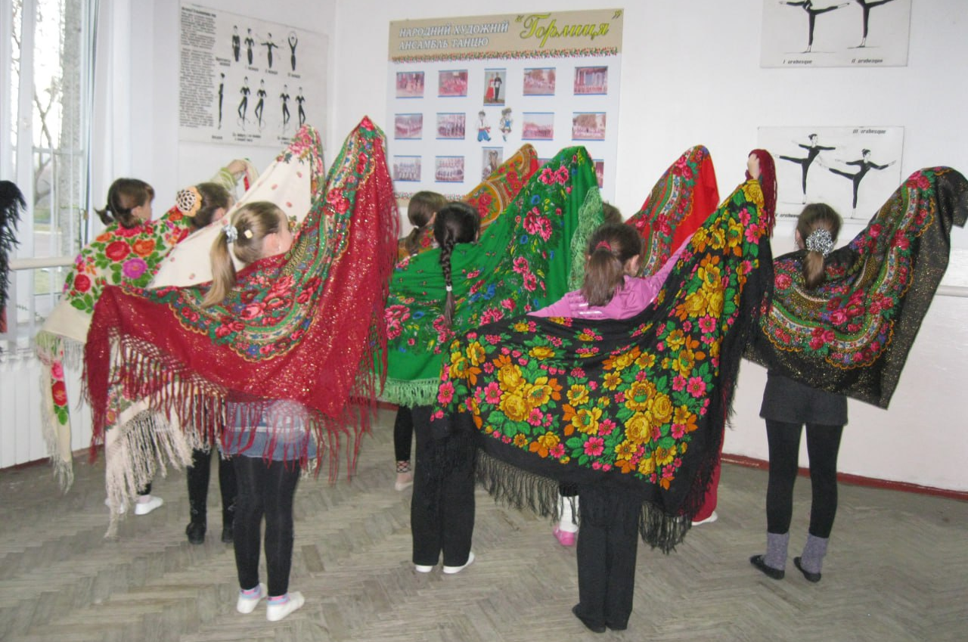
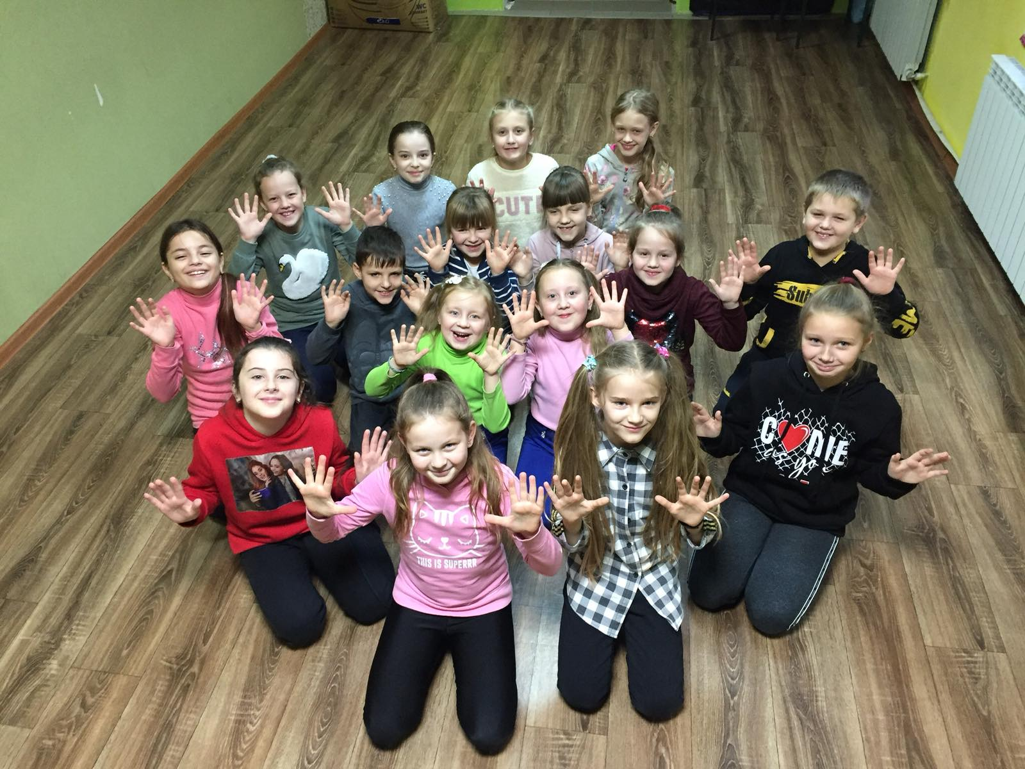
Проходячи педагогічну практику здобувачі освіти також переконуються наскільки потрібна допомога та взаємо підтримка у професії хореографа.
Підтвердженням цього є участь вихованців, дітей у підсумковій атестації майбутніх вчителів музичного мистецтва, керівників хореографічного колективу. Кожен дитячий танцювальний номер заряджає сценічний майданчик позитивом і життєвою енергією!

Slide 11
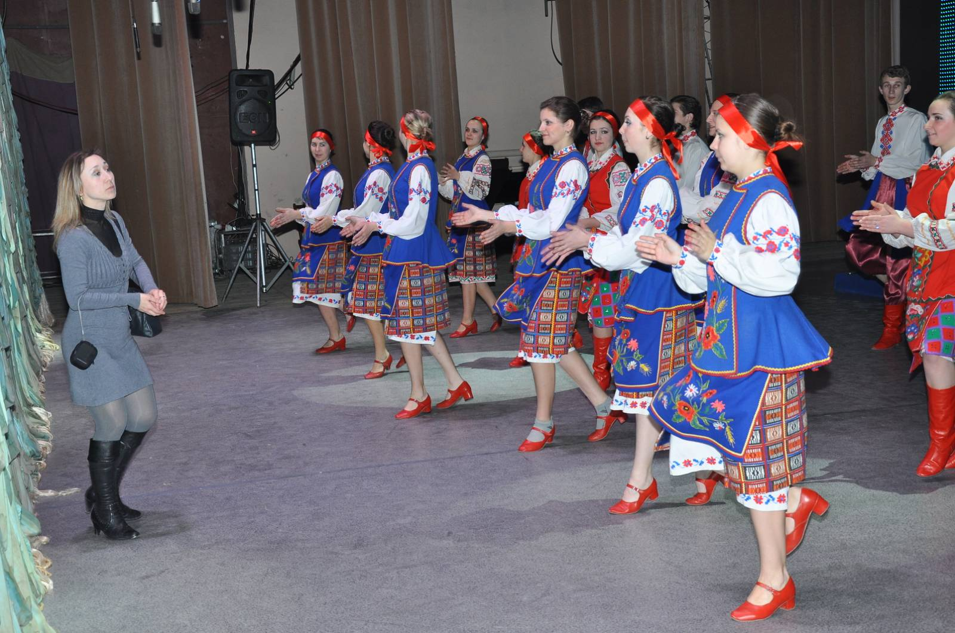
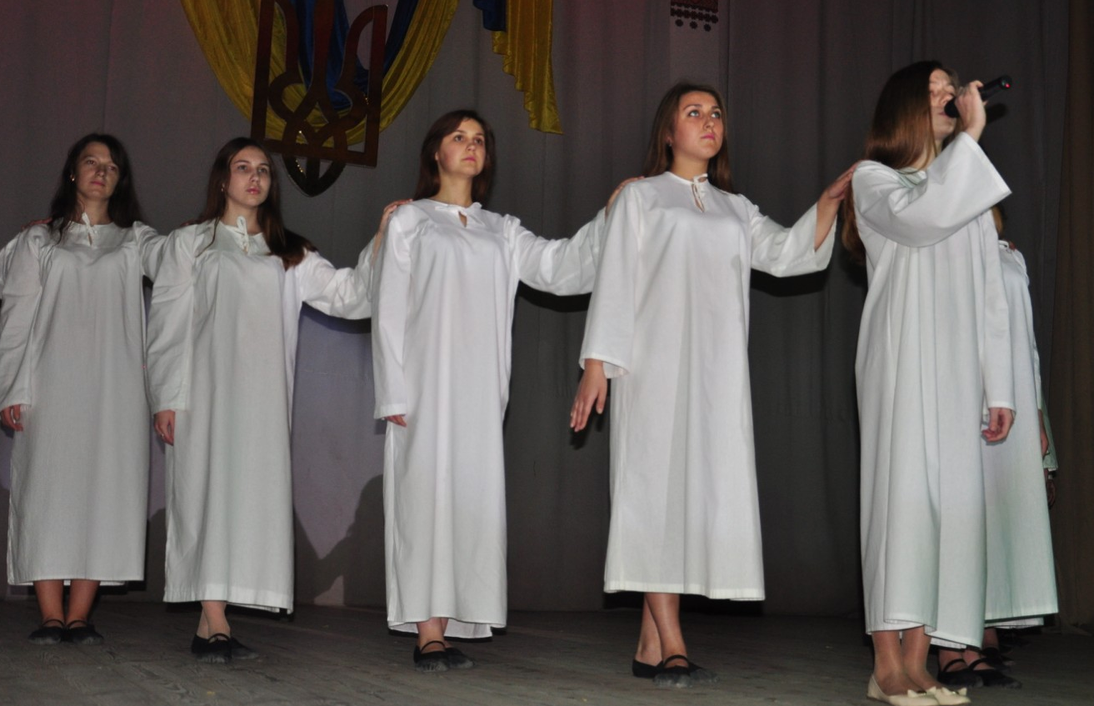
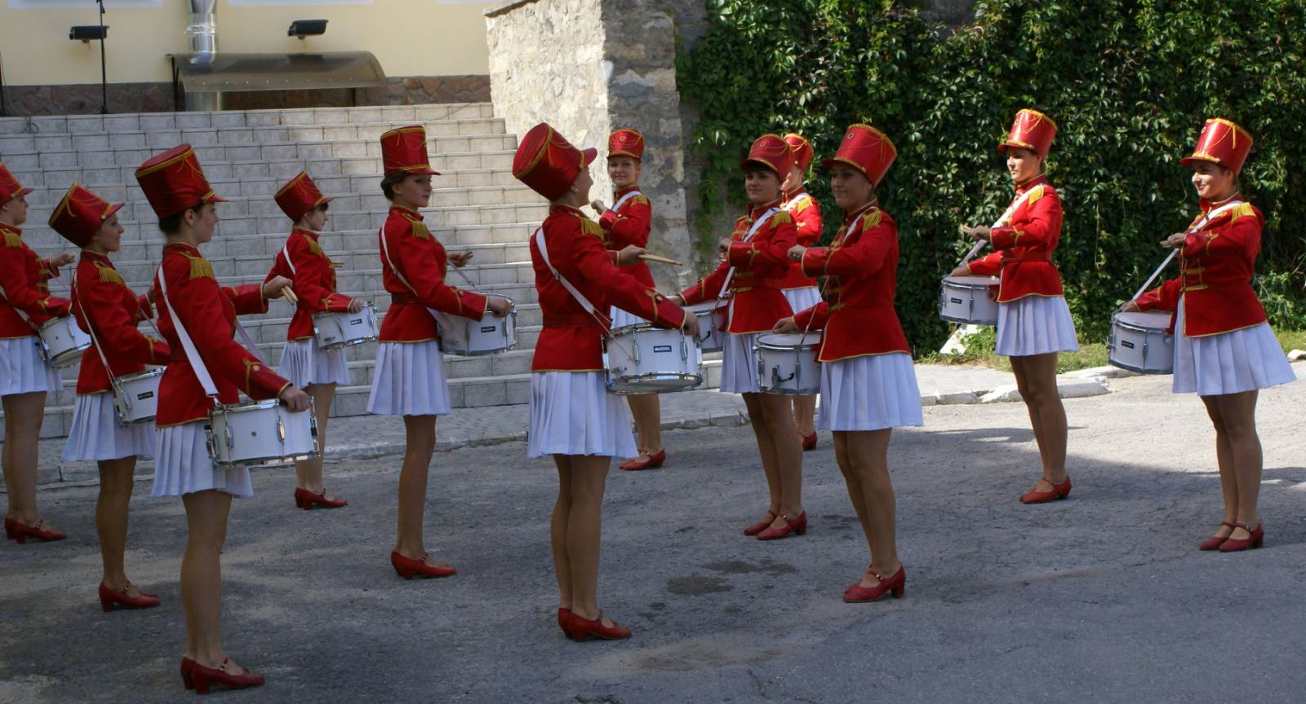
До вище сказаного слід додати, що здобувачі освіти фахового коледжу приймають участь у мистецьких заходах закладу освіти та міста Кременця, хореографічних фестивалях та конкурсах.

Slide 12
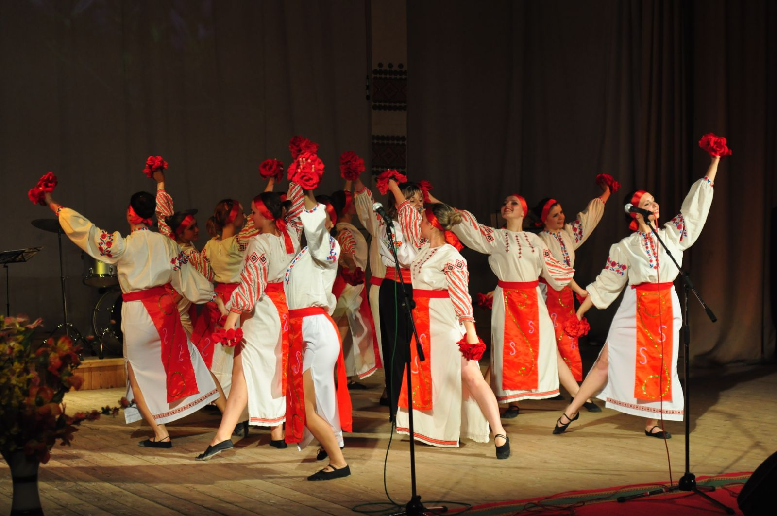
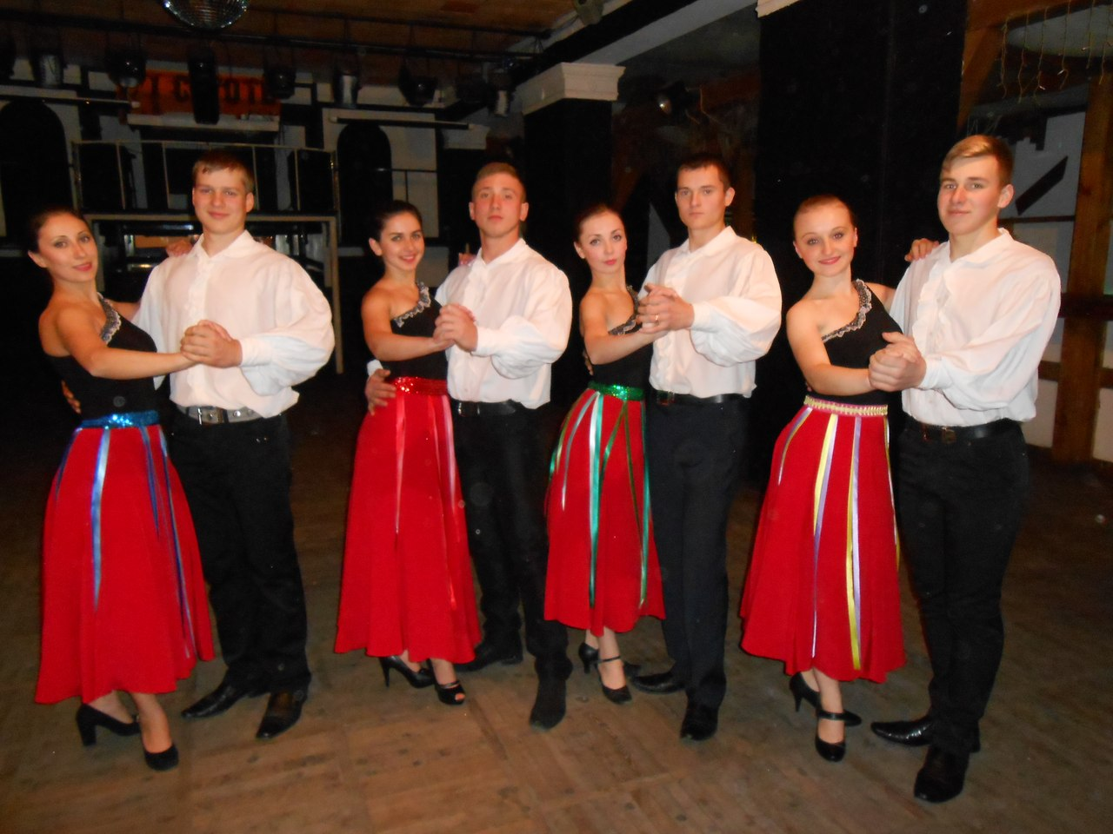
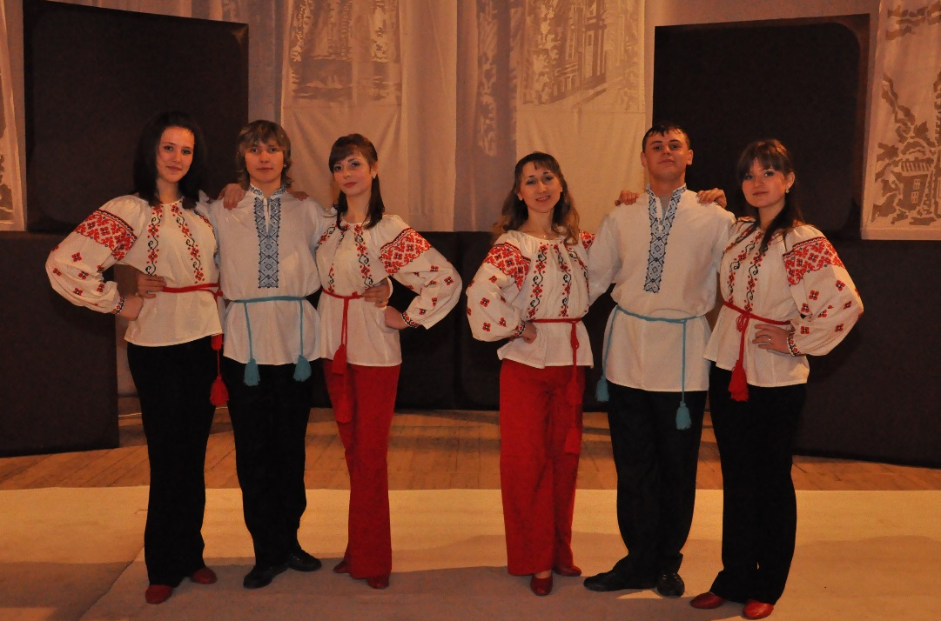

Slide 13
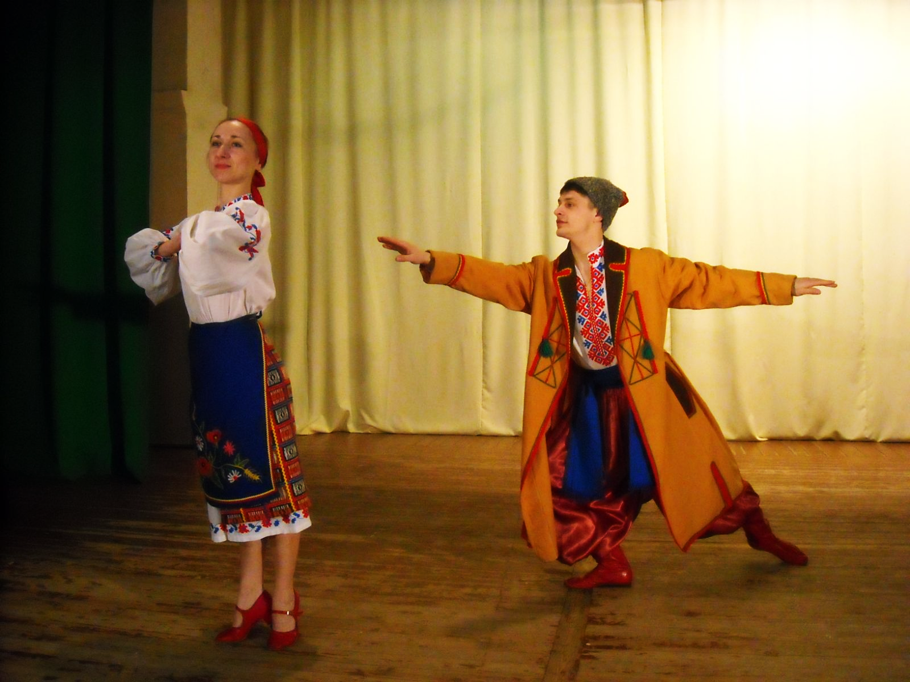
«Стихія танцю допомагає нам створювати атмосферу доброзичливості та взаєморозуміння…»
Мирослав Вантух
Презентацію підготувала
Викладач фахового коледжу
Наталія Ткач

